Slide 1
КОМПЛЕКСНАЯ ТРЕНИРОВКА органов управления администрации города Заринска по отработке вопросов, связанных с обеспечением безаварийного пропуска весеннего половодья
23.03.2021 года
г. Заринск

Slide 2
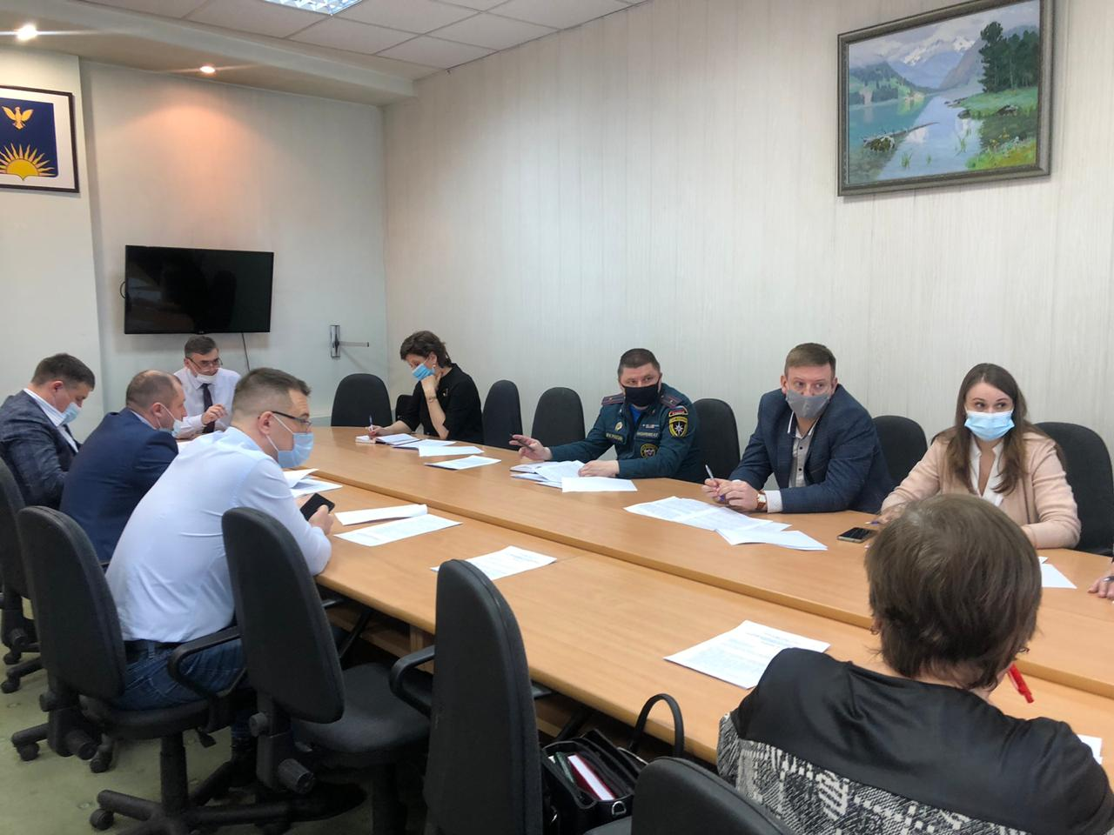
Заседание КЧС и ОПБ города Заринска

Slide 3
Смотр техники

Slide 4
Смотр техники

Slide 5
Смотр техники

